Slide 1

第七章向量代数与空
间解析几何
第五节 空间直线及其方程
邢小青
华南师范大学 数学科学学院
xingxq@scnu.edu.cn

Slide 2
第五节 空间直线及其方程
一、空间直线的一般方程
二、空间直线的点向式方程与参数方程
三、两直线的夹角
四、直线与平面的夹角

Slide 3



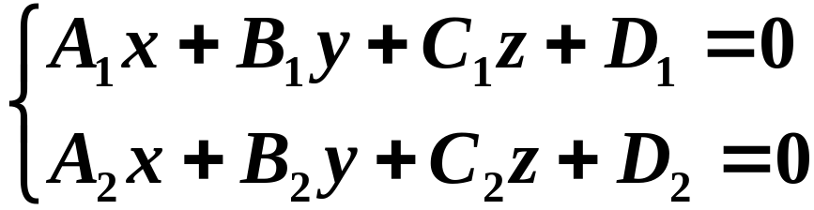




一、空间直线的一般方程
定义
空间直线可看成两平面的交线．
空间直线的一般方程
注意:同一条直线的一般方程不唯一!

Slide 4







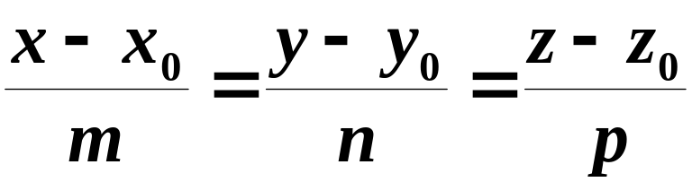
二、空间直线的对称式方程与参数方程
方向向量的定义：
如果一非零向量平行于一条已知直线，这个向量称为这条直线的方向向量．
.
.
M
M0
//
直线的对称式方程

Slide 5
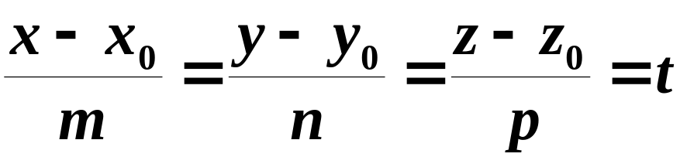
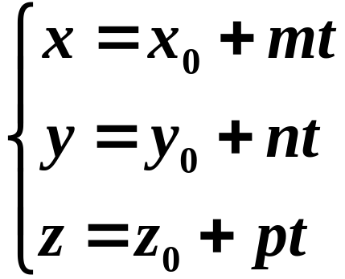
直线的对称式方程
(点向式方程)
令
直线的一组方向数
方向向量的方向余弦称为直线的方向余弦.
直线的参数方程

Slide 6
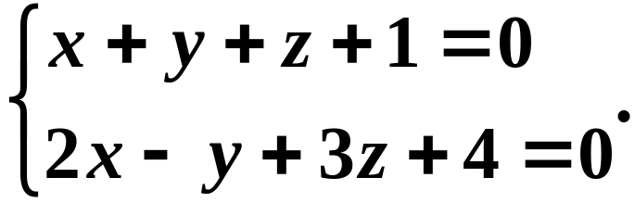

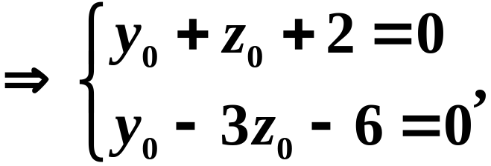



例1 用对称式方程及参数方程表示直线
解
在直线上任取一点
取
解得
点坐标

Slide 7


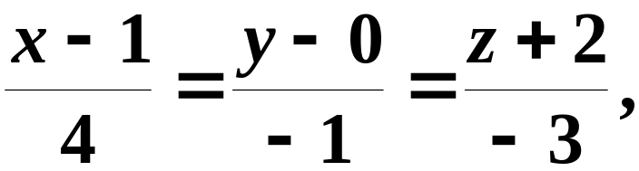
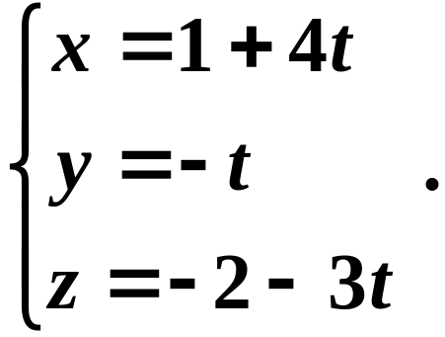
因所求直线与两平面的法向量都垂直
取
对称式方程
参数方程
解题思路:
先找直线上一点;
再找直线的方向向量.

Slide 8
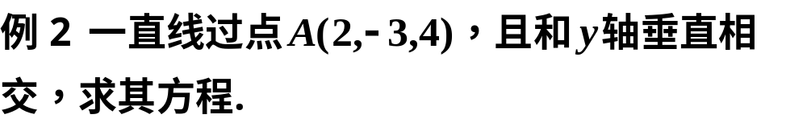




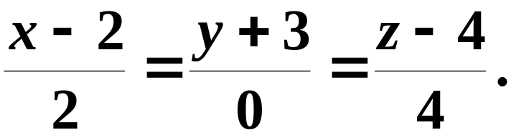
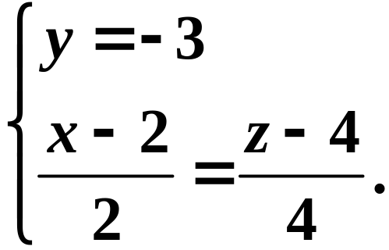
解:
所以交点为
取
所求直线方程
此时,直线可理解为

Slide 9
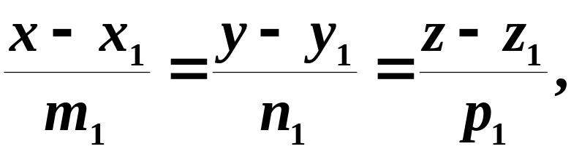

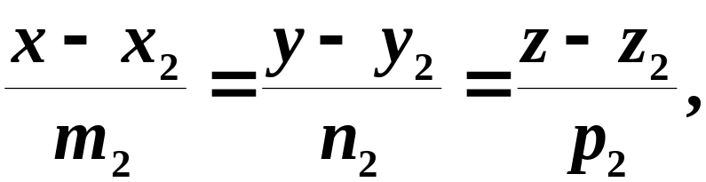

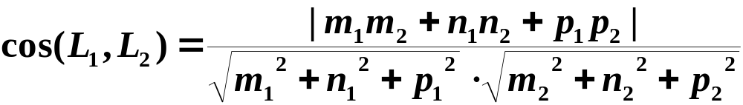
三、两直线的夹角
定义
两直线的方向向量的夹角称之.（锐角）
直线
直线
^
两直线的夹角余弦公式

Slide 10

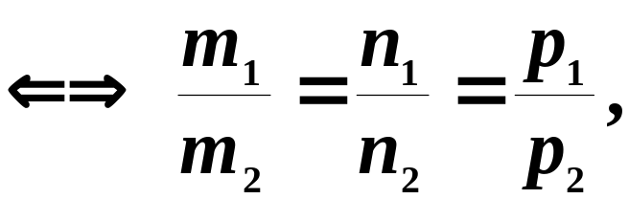





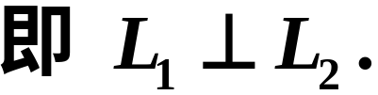
^
两直线的位置关系：
//
例如，
直线
直线

Slide 11
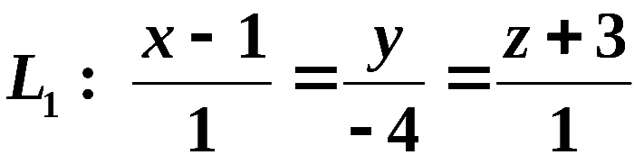
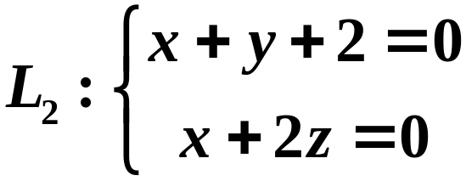

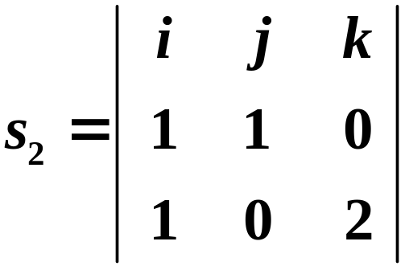

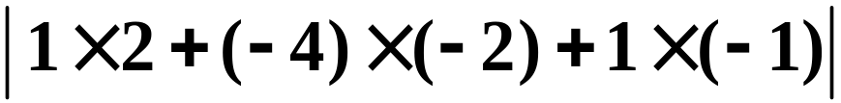
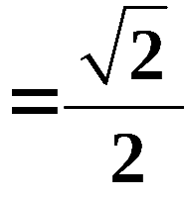
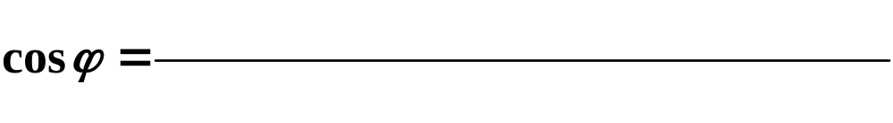
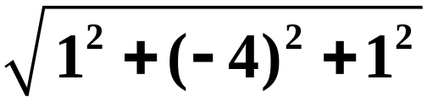
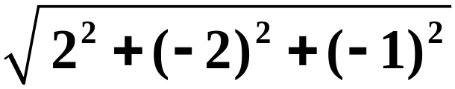
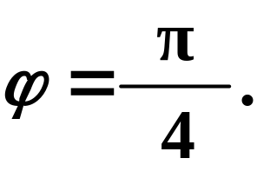
例3. 求以下两直线的夹角
解: 直线L₁的方向向量为
直线L₂的方向向量为
二直线夹角ϕ 的余弦为
从而

Slide 12
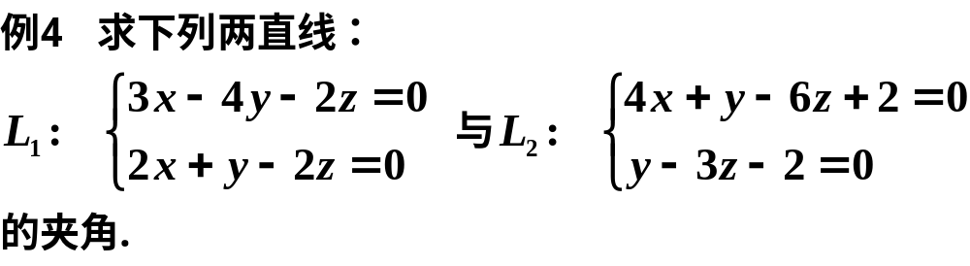
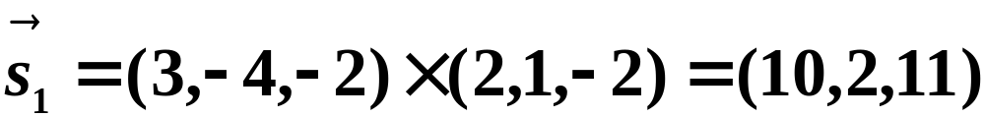
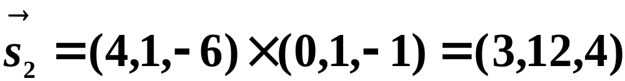
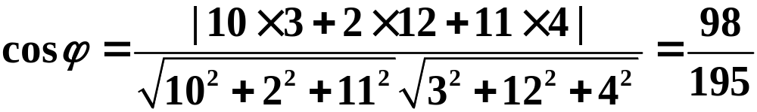
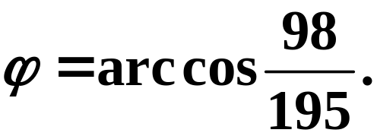
解
直线L₁的方向向量
直线L₂的方向向量
所求L₁与L₂的夹角为

Slide 13





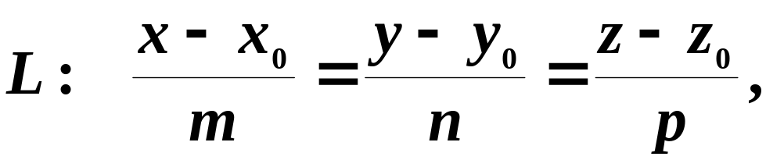

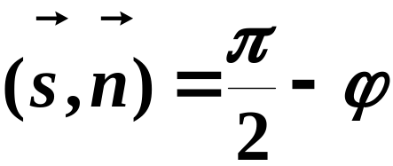
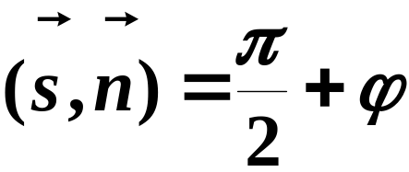
四、直线与平面的夹角
定义
直线和它在平面上的投影直线的夹角 称为直线与平面的夹角．
^
^

Slide 14


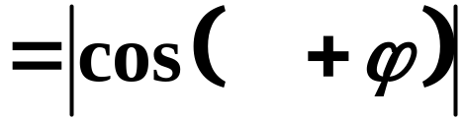

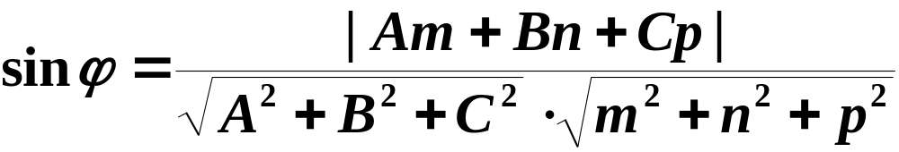
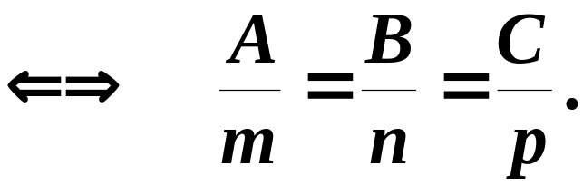



^
^
^
直线与平面的夹角公式
直线与平面的位置关系：
//
或

Slide 15
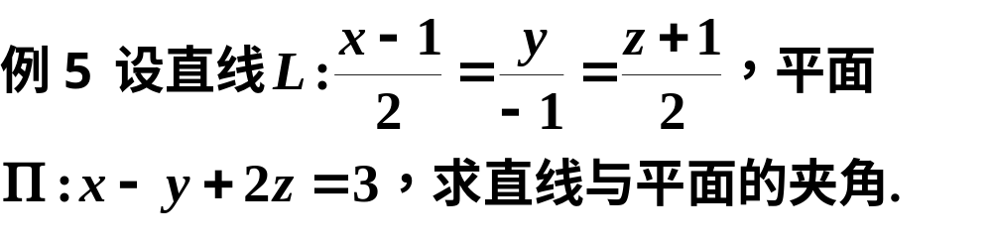


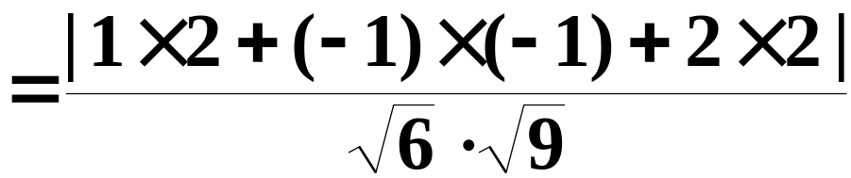
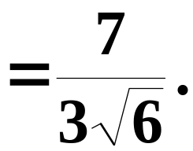
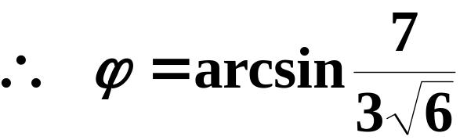
解
^
为所求夹角．

Slide 16
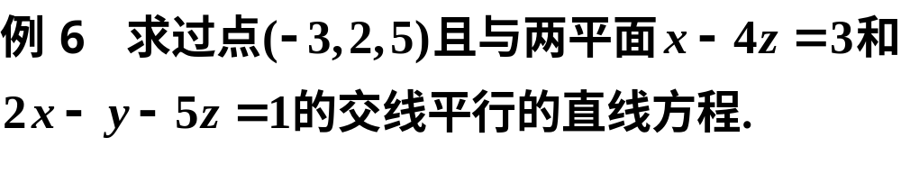



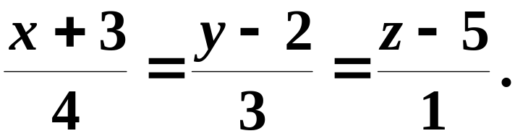
解
设所求直线的方向向量为
根据题意知
取
所求直线的方程

Slide 17
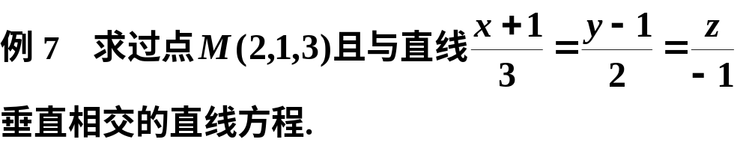

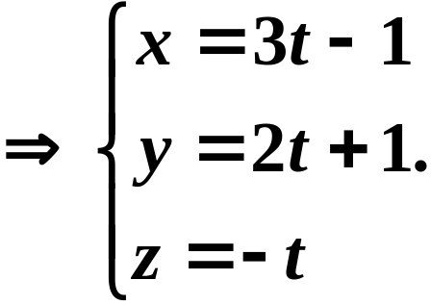
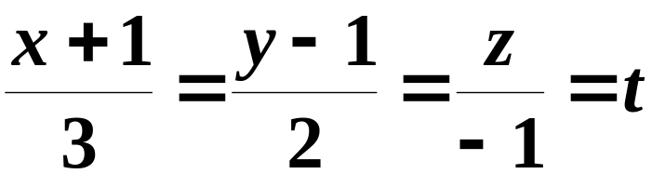
解
先作一过点M且与已知直线垂直的平面
再求已知直线与该平面的交点N,
令

Slide 18
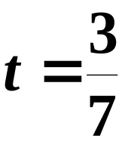
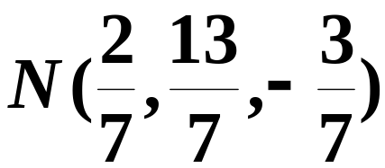

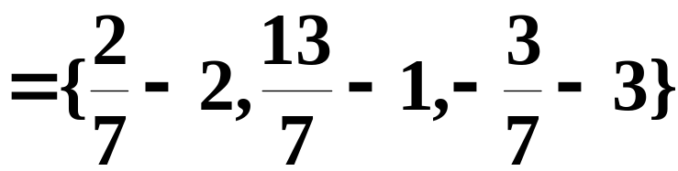
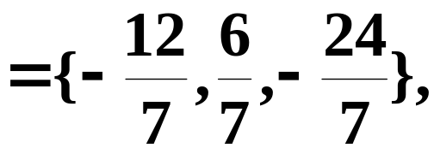
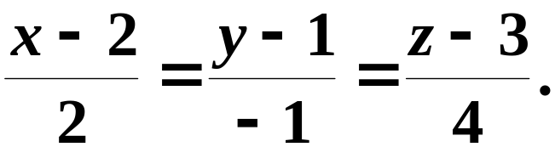
代入平面方程得 ,
交点
取所求直线的方向向量为
所求直线方程为

Slide 19





例8. 求过点(1,－2 , 4) 且与平面
垂
直的直线方程.
(1,−2,4)
解: 取已知平面的法向量
为所求直线的方向向量.
则直线的对称式方程为

Slide 20






解 设所求直线的方向向量

Slide 21



Slide 22
五、小结
空间直线的一般方程.
空间直线的对称式方程与参数方程.
两直线的夹角.
（注意两直线的位置关系）
直线与平面的夹角.
（注意直线与平面的位置关系）

Slide 23

思考题

Slide 24













思考题解答
且有
故当 时结论成立．

Slide 25


练 习 题

Slide 26



Slide 27


Slide 28


Slide 29

练习题答案

Slide 30


